Slide 1
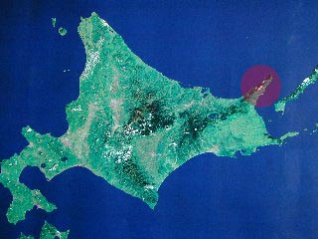
流氷の海に浮かぶ山脈 知床
Notes:
http://www.rinya.maff.go.jp/hokkaido/siretoko/kyositu/gaiyou/gaiyou.html

Slide 2
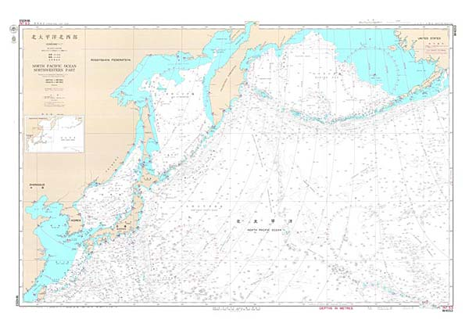
北太平洋北西部
Notes:
http://www.mapshop.co.jp/products/detail.php?product_id=24594
航海用海図 - 世界 W4053 ( INT53 ) >
メーカー：日本水路協会 発行元：海上保安庁

Slide 3
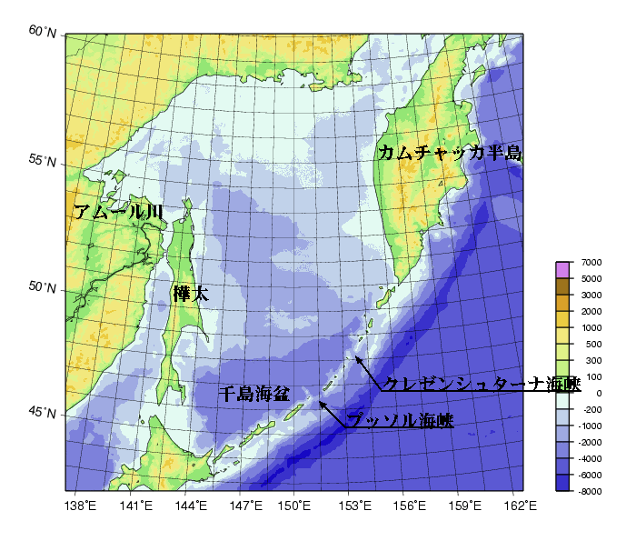
オホーツク海
Notes:
オホーツク海は, アジア大陸北東部と北海道, カラフト, 千島列島に囲 まれた海である. 大陸棚の発達のために平均水深は 800 m と非常に浅い (海洋の平均水深は約 3,700 m である).
面積は 1520,000 m^2 と海洋としては非常に狭いが, それでも日本の面積の 1.5 倍, 北海道の面積の 16 倍である.
この海域は,
冬期, 流氷に閉ざされる海(季節海氷域). 北半球における流氷の来る海としては最南端に位置する.
サケ, マス, タラ, カニの良い漁場
として知られている.
http://www.ep.sci.hokudai.ac.jp/~mosir/work/2002/clione/research/okhotsk/pub-web/kenkyuu.html

Slide 4
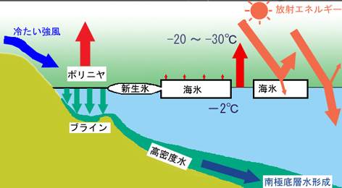
海氷は高アルベド(6割，海水は1割),
断熱材，
結氷の際の高濃度の水が中深層水に
Notes:
1）高アルベド（日射に対する反射率が大きい） 海氷は、通常白い雪が載っているため、日射の６～７割を反射する。これに対して、海水は黒っぽいため日射の１割しか反射しない。いったん海氷が増えると多くの太陽エネルギーを反射するため寒冷化させることになり、寒冷化すると海氷がさらに増えるという正のフィードバック�ｪ働くことになる。このように海氷は、ある地域ひいては地球の気候を大きく変える可能性がある。 2）大気―海洋間の断熱材 海氷は断熱材として働き、大気と海洋間の熱交換を大きく抑制する。従って、海氷の有無・変動は海洋・大気間の熱輸送に大きな影響を与える。これもよっても正のフィードバックが働く。 http://wwwod.lowtem.hokudai.ac.jp/kaihyo/kikou.htm
3）熱と塩の再分配・輸送 海氷生成の際に高塩分（従って高密度）の水（ブライン）が排出され重い水ができるため、それが海洋の底層や中深層に潜り込む。地球上の海の中深層に占める水のほとんどが、海氷ができるような極域で作られたものである。この水の出来具合が変ると地球規模の海洋循環も変って�C候が大きくシフトすると考えられる。

Slide 5
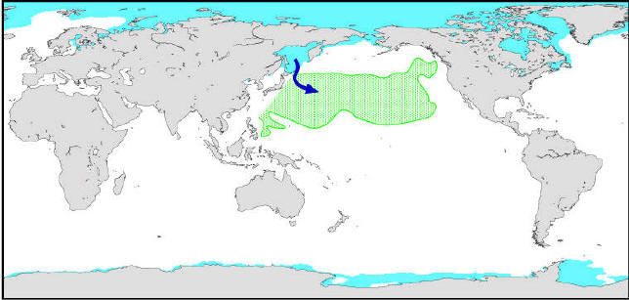
海氷分布と
北太平洋中層水の広がり
Notes:
http://wwwod.lowtem.hokudai.ac.jp/okhotsk/global.htm
オホーツク海は北太平洋で唯一大気に接した水が中層400-800ｍへ潜り込める海という点でも注目される海

Slide 6
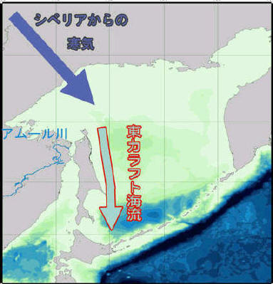
オホーツク海は北半球の海氷の南限
アムール川から多量の淡水供給，
シベリアから強い寒気，
東樺太海流で南流
Notes:
http://wwwod.lowtem.hokudai.ac.jp/kaihyo/okhotsksea.htm
沿岸結氷や河口付近の結氷を除けば、オホーツク海は北半球での流氷の南限である。その理由は ？
１・アムール川からの多量の真水の供給によって、海洋が二重構造をしている(右図)
２・北半球の寒極であるシベリアからの強い寒気(左図)
３・北風と南向きの海流（東樺太海流）によって流氷が南へ運ばれる(左図)

Slide 7
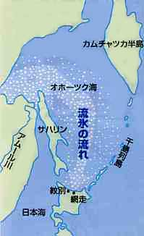
アムール川から海氷
Notes:
http://www.okhotsk.org/news/ryuhyou.htm

Slide 8
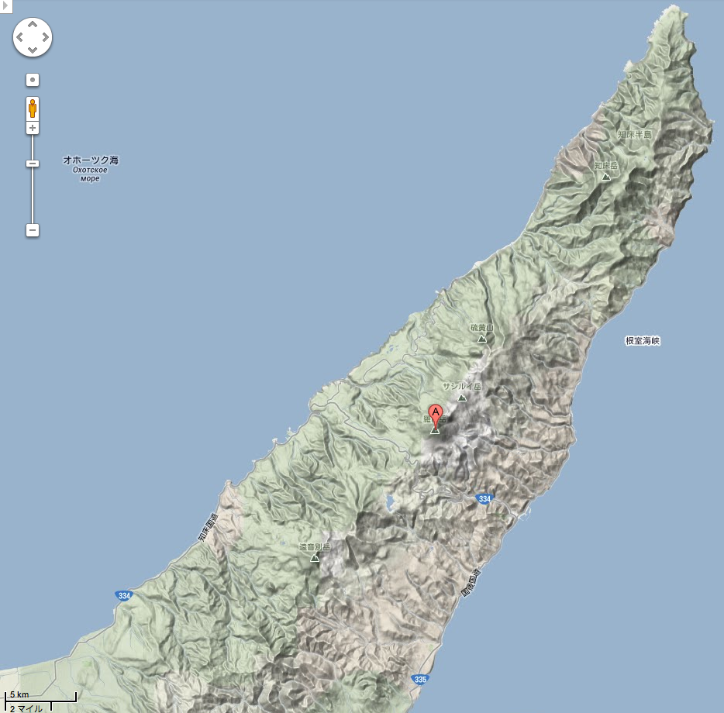
知床半島の地形
面積は約10万ヘクタール。
西側（ウトロ）はオホーツク海に面し、東側（ラウス）は根室海峡をはさんで国後島に相対。
西側は斜里郡斜里町、東側は目梨郡羅臼町の二町

Slide 9
知床半島の地理1
世界自然遺産として登録された区域約71,000ヘクタールの内、陸域の9割以上が国有林。
知床半島は、周囲を海に囲まれ中央に標高1000m級の高山が縦走していることから、海洋の影響を強く受け、ウトロ側と羅臼側とでは気候に著しい差がある。 羅臼側（根室海峡側）は、海霧と太平洋の風の影響で，ウトロ側に比べ冬暖かく夏涼しく、道東でも有数の多雨地帯である。

Slide 10
知床半島の地理2
斜里町の人口は，平成12年の国勢調査で約14千人、漸減傾向にある。人口の大部分は、半島の付け根の斜里市街とその周辺に集中しており，半島部の居住者は、ウトロを中心に約1400人。
産業の中心は農業と漁業で，生産額は双方で年間約150億円。
農業： 半島部では農地が少なく，斜里町ではウトロ近くのチャシコツ地区と半島基部の日の出地区及び半島付け根の斜里地区で馬鈴薯，ビート，小麦などの畑作が行われている。
漁業： 鮭，鱒，ホタテ，メンメを中心に漁獲。

Slide 11
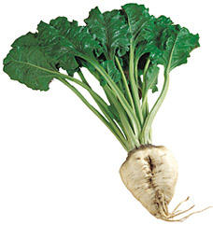
ビート，てんさい，砂糖大根
2002年 日本産
てんさい ： 720,000トン
北海道
さとうきび： 160,000トン
沖縄，鹿児島

Slide 12
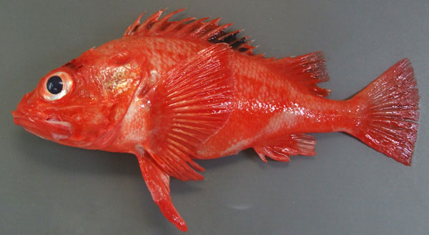
メンメ，キンキ，キチジ
白身で小骨少ない。刺身，一夜干し，煮物など
駿河湾以北，南千島，。
Notes:
http://www.zukan-bouz.com/kasago/kitiji/kitiji.html

Slide 13
観光
歌「知床旅情」の流行とともに、昭和46年頃から観光客が急増し、昭和55年の知床横断道路の開通とともに観光地として定着
主な観光スポットとしては、
知床峠、オシンコシンの滝、フレペの滝、知床五湖、
ウトロ港周辺、岩尾別温泉

Slide 14
知床旅情
知床の岬に はまなすの咲くころ
思い出しておくれ 俺たちのことを
飲んで騒いで 丘にのぼれば
遥か国後に 白夜は明ける
旅の情か 酔うほどにさまよい
浜に出てみれば 月は照る波の上
君を今宵こそ 抱きしめんと
岩かげに寄れば ピリカが笑う
別れの日は来た ラウスの村にも
君は出て行く 峠を越えて
忘れちゃいやだよ 気まぐれカラスさん
私を泣かすな 白いかもめを
Notes:
ピリカメノコ=美少女

Slide 15
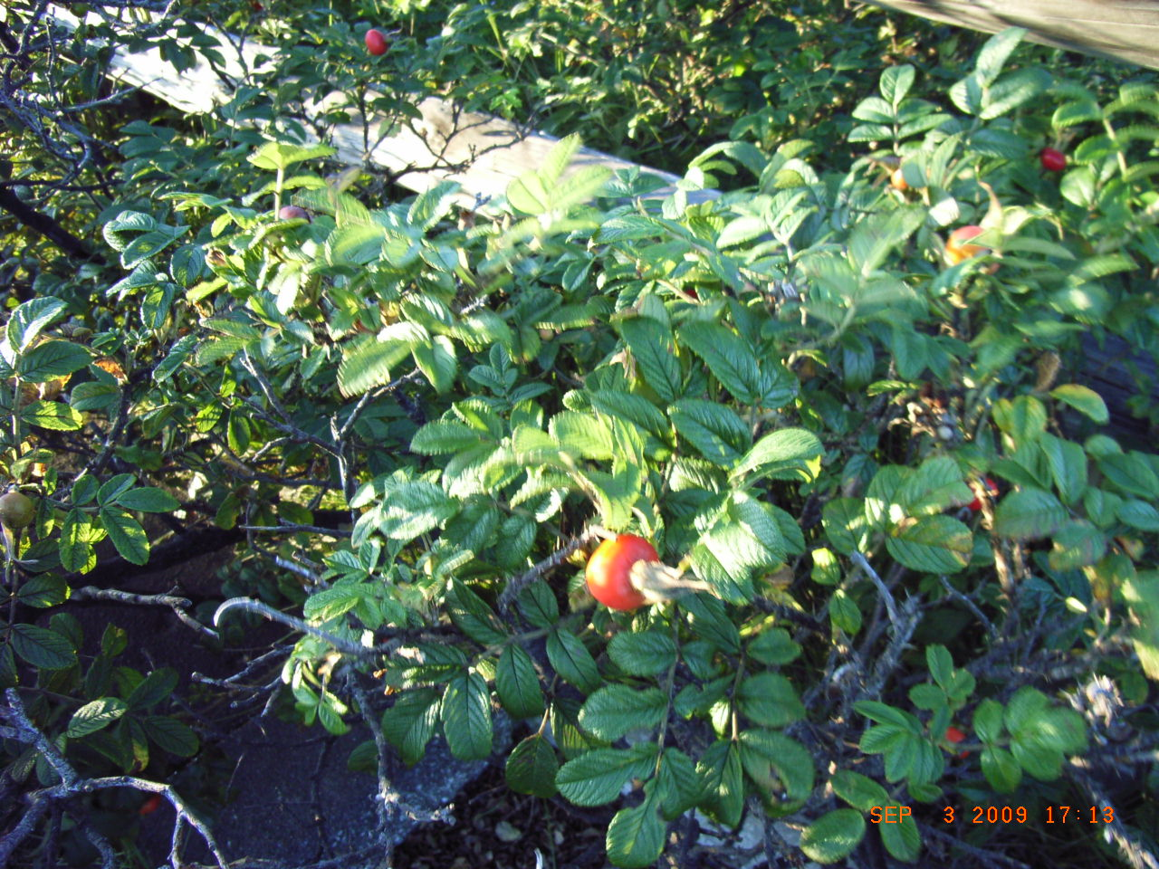
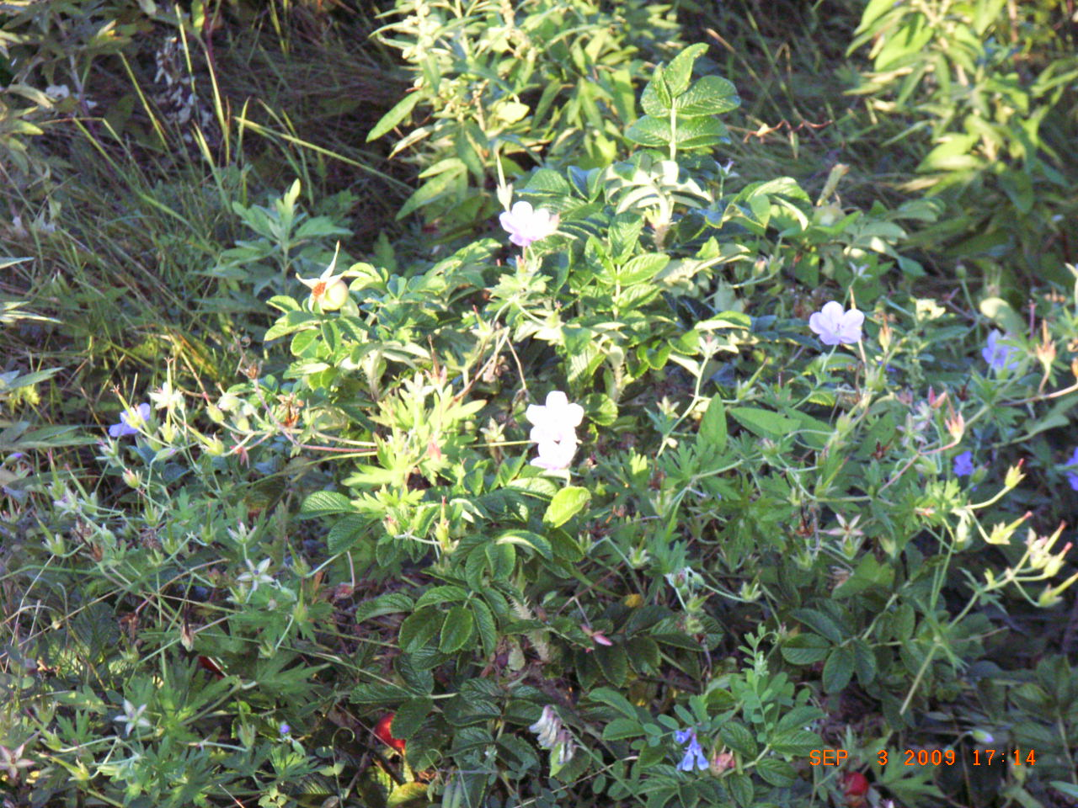
はまなす
網走国定公園
小清水原生花園

Slide 16
知床国立公園の労働環境一例
環境省のウェブサイトでの採用募集：
  アクティブレンジャー 自然保護官補佐
    保護地域内のパトロールや利用者指導などの業務を担うアクティブ・レンジャー（自然保護官補佐）を平成17年６月から国立公園各地に配置（最長３年の雇用）
    参照：アクティブレンジャー募集要項
  知床五湖登録引率者制度
    主にヒグマ回避を目的 ５月１０日−７月３１日
    参照：新規要請者募集要項
Notes:
http://www.env.go.jp/park/shiretoko/
http://hokkaido.env.go.jp/kushiro/to_2014/data/0422aa.pdf
http://hokkaido.env.go.jp/kushiro/pre_2014/data/0320aa.pdf

Slide 17
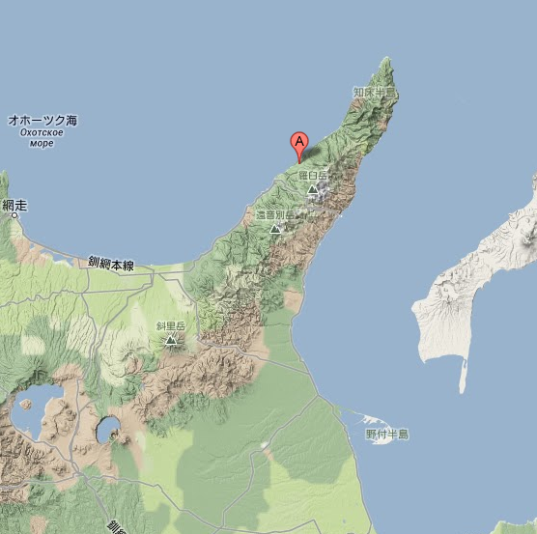
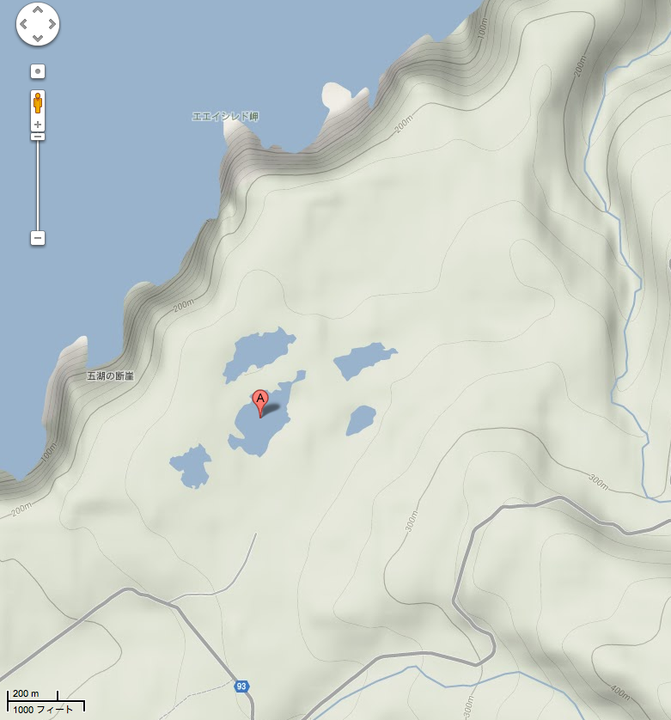
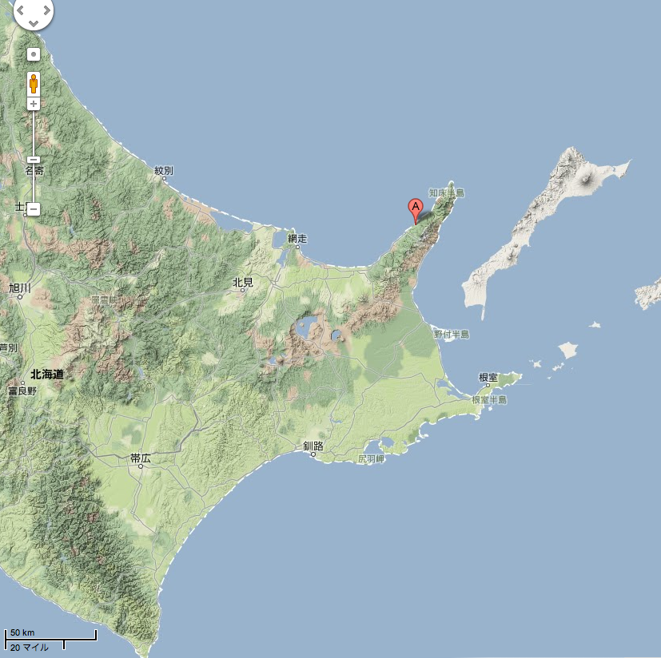
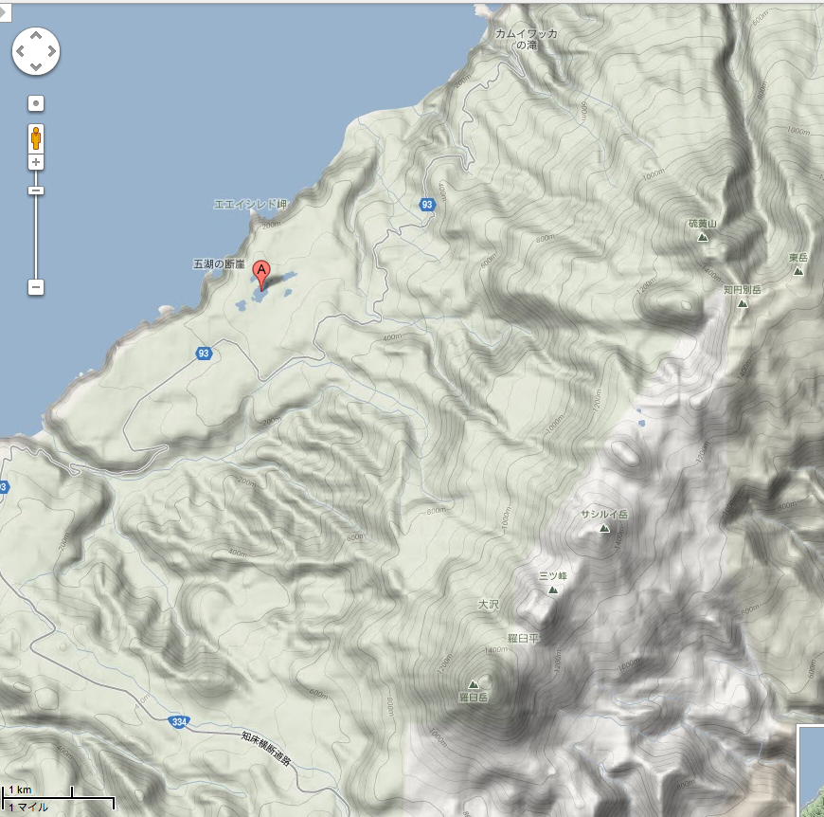
知床五湖の位置

Slide 18
知床五湖
公式サイト： http://www.goko.go.jp/
  ギャラリー
    http://www.goko.go.jp/panel_slide/index.html
  二つの歩き方： 高架木道，地上遊歩道
  高架木道（利用期間：開園〜閉園，段差なく800m長，往復40分，無料）
  地上遊歩道：ガイドツアー，要レクチャー受講（0歳-小学生 100円，大人250円），大ループ（1h30m 3km積雪によって利用判断),小ループ（40m 1.6km） ，
  植生保護期（開園から5/9），ヒグマ活動期（5/10-7/31），植生保護期（8/1-10/13），自由利用期（利用不可）

Slide 19
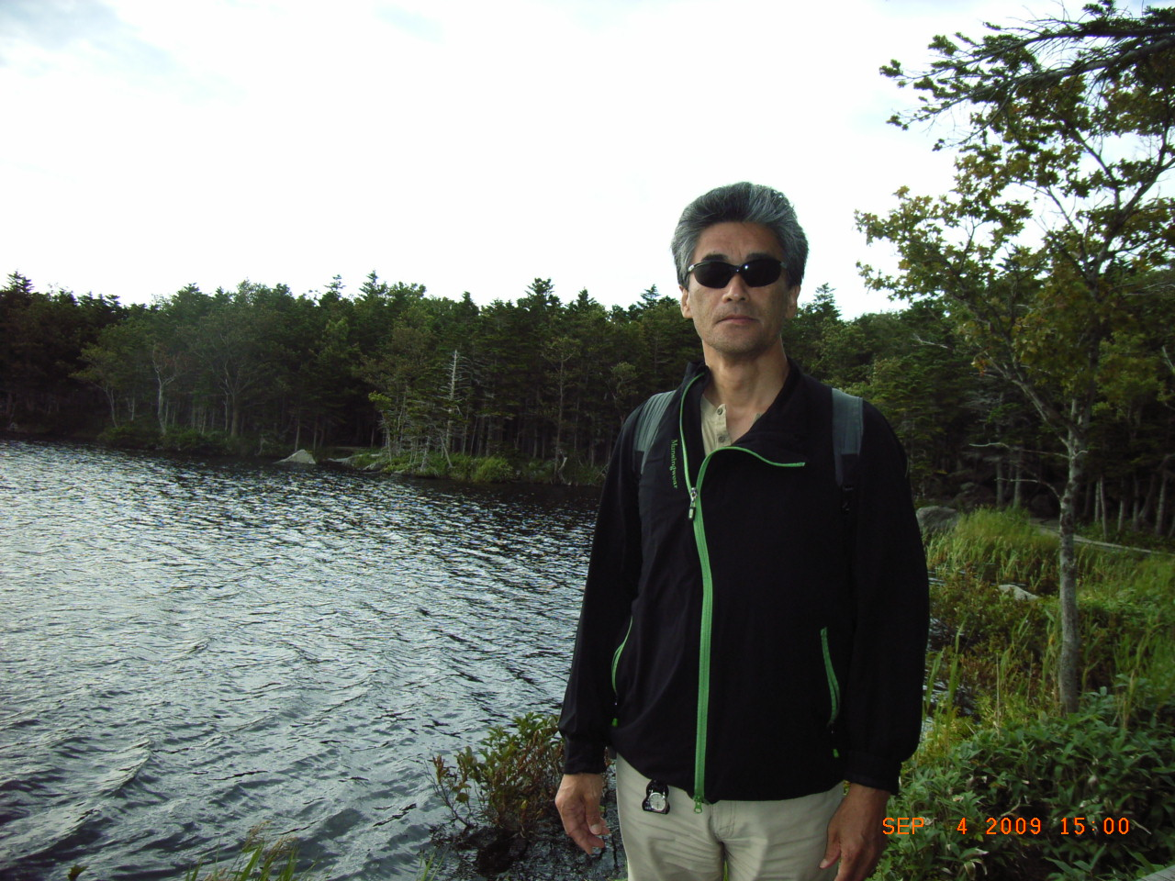
貧弱な植生

Slide 20
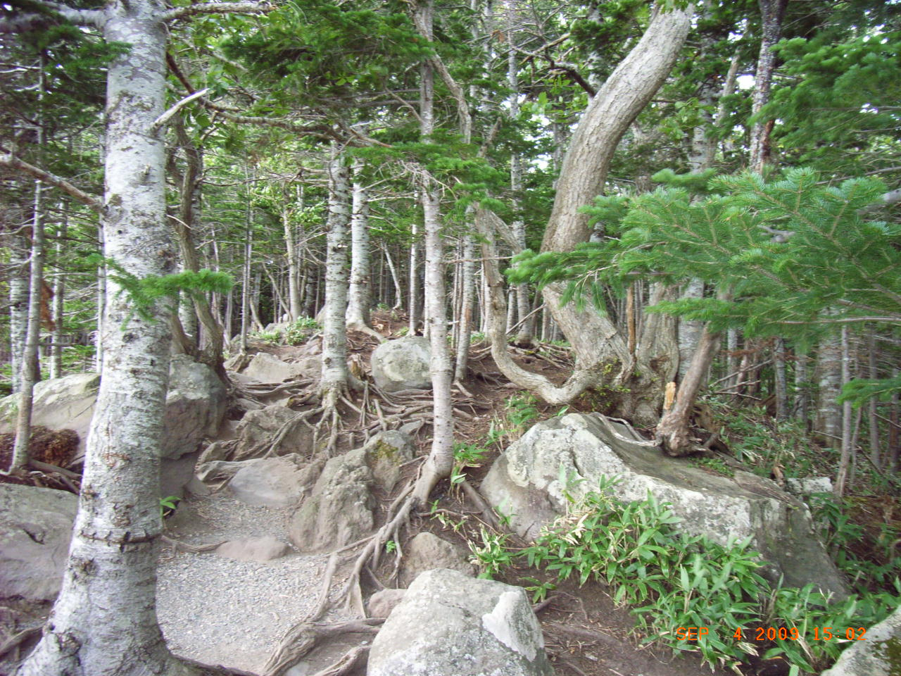
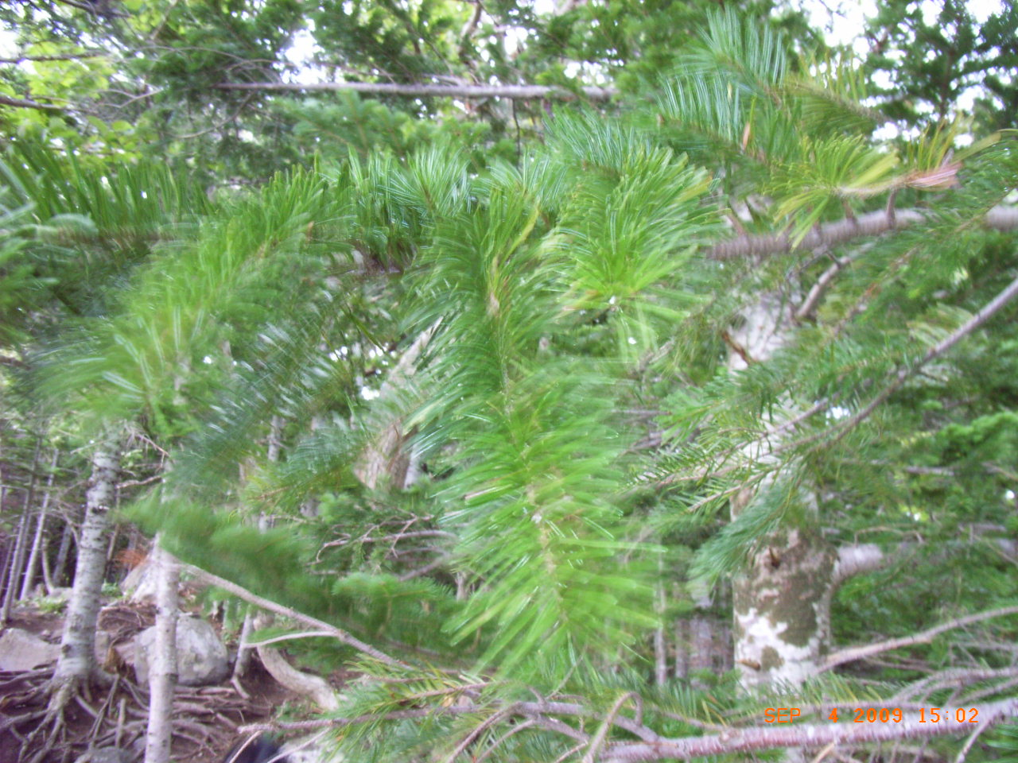
トドマツ（モミ属）幹
Notes:
現地で撮影したものだが，
http://15.pro.tok2.com/~satoubin/matuhikaku.htm
分類する上で参考になるサイト

Slide 21
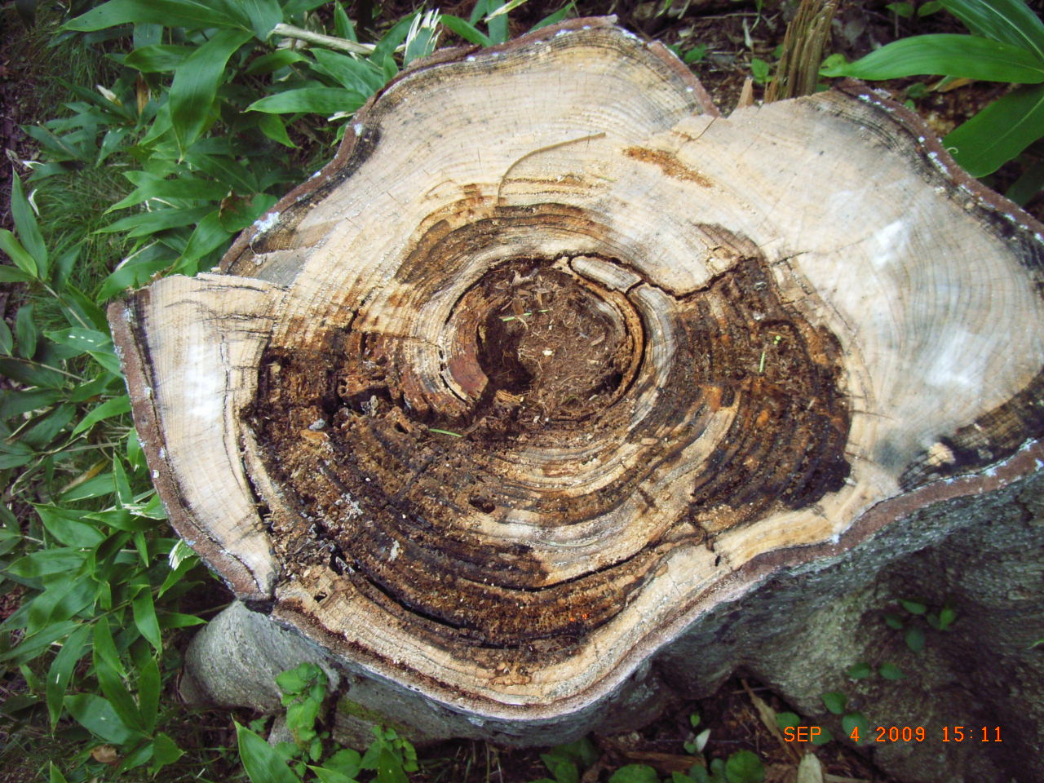
伐採された年輪 ：凄く若い

Slide 22
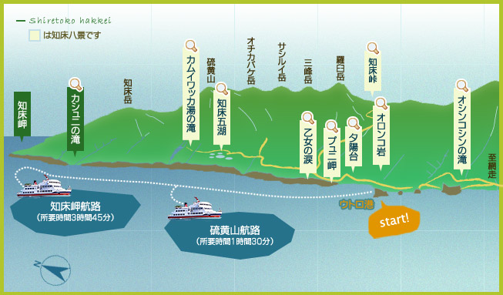
遊覧船からオホーツク海岸
Notes:
http://www.ms-aurora.com/shiretoko/cruise/index.html

Slide 23
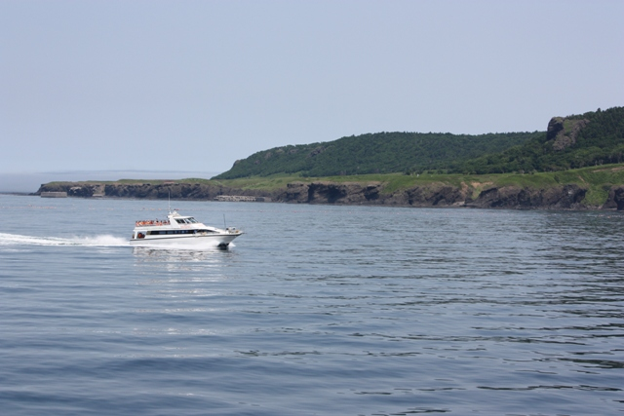
知床岬
Notes:
知床岬

Slide 24
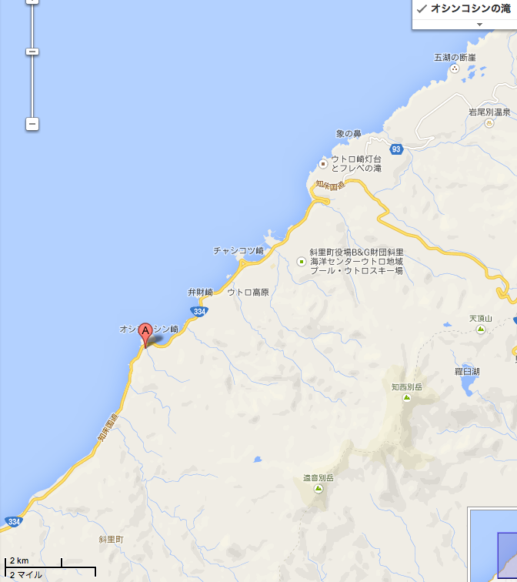
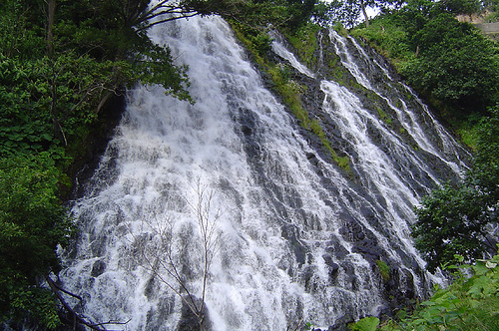
オシンコシンの滝 mov

Slide 25
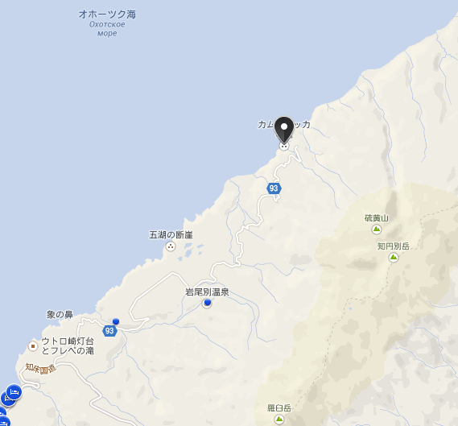
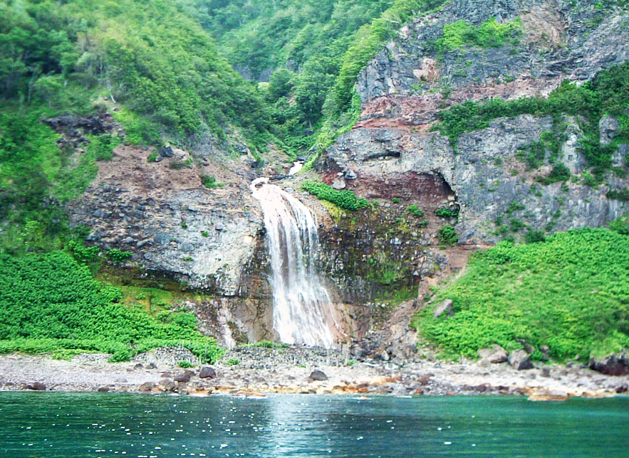
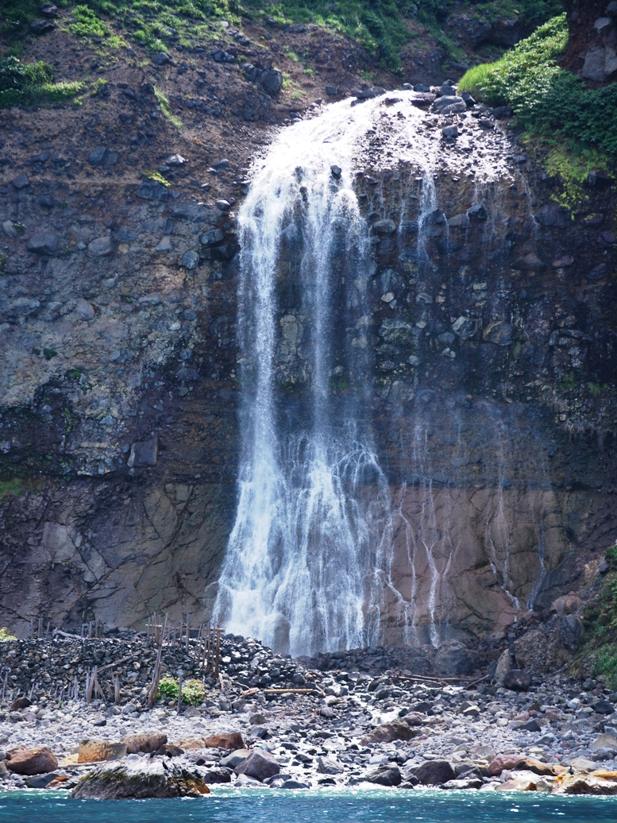
カムイワッカの滝
Notes:
http://www.plema.com/photo/syasin/16_2005/kamuiwakka.jpg

Slide 26
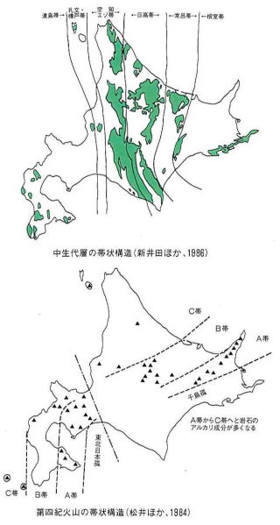
知床半島の生い立ち
中生代は南北構造，
新生代は島弧軸方向
Notes:
知床半島の生い立ち
斜里町立知床博物館 1989.3

Slide 27
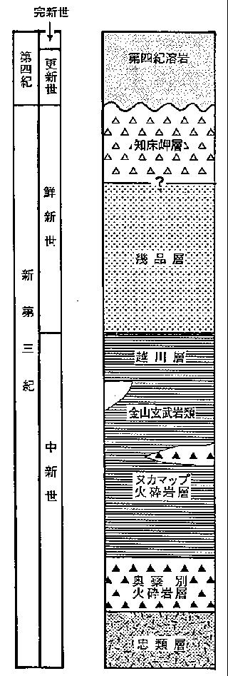
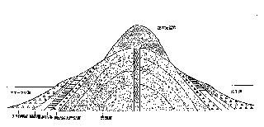
知床半島横断面 ウトローラウス
新第三紀の火山岩が核になっている。
その最上部に第四紀火山性堆積物が載る。
この構造が滝や湖を生み出している。

Slide 28
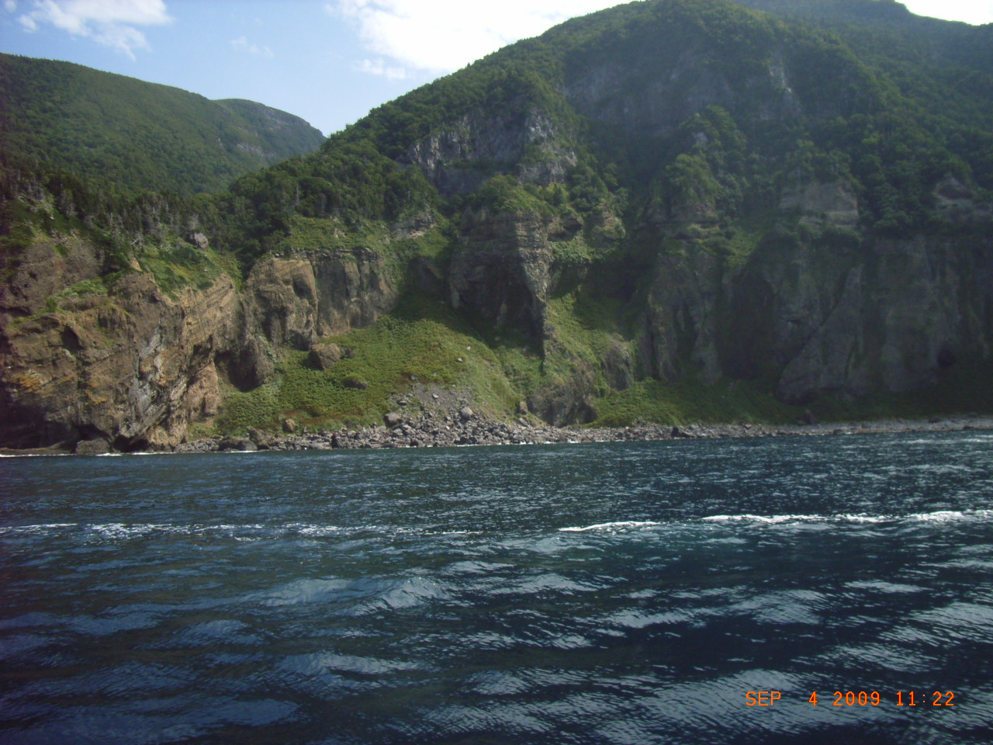
海食崖の形成プロセス

Slide 29
知床の意味
明治以降も破壊が進んできた。今後の保存期間に懸かっている。
知床の意味は，地形的突出部。アイヌ語シリ・エトコ（sir-etok／sir-etoko）は， 「地（の）・突端部」=岬，尻
梅原 猛と埴原和郎，1982.『アイヌは原日本人か』 小学館. 221p. 配付資料，
pp. 165-167，207-209.
Notes:
http://ainu-center.pref.hokkaido.jp/13_01_003.htm

